Slide 1
clusterAI
ciencia de datos en ingeniería industrial
UTN BA
curso I5521
clase_07: Ingeniería de Atributos
Docente: Martin Palazzo

Slide 2
Agenda clase07: Ingenieria de atributos
Que es y para que sirve la ingenieria de atributos?
Normalización de variables
Transformación de variables
Discretización de variables
Imputación de valores faltantes
Codificación de variables categóricas
Creación de nuevas variables
Incorporación de información externa

Slide 3
Ingenieria de Atributos
Feature Engineering
Se refiere al proceso de seleccionar, transformar y crear variables (características o atributos) a partir de los datos crudos para mejorar el rendimiento y precisión de los modelos de aprendizaje automático.
Puede incluir:
Normalización de variables
Transformación de variables
Discretización de variables
Manipulación de valores faltantes
Tratamiento de valores atípicos
Codificación de variables categóricas
Creación de nuevas variables
Incorporación de información externa

Slide 4
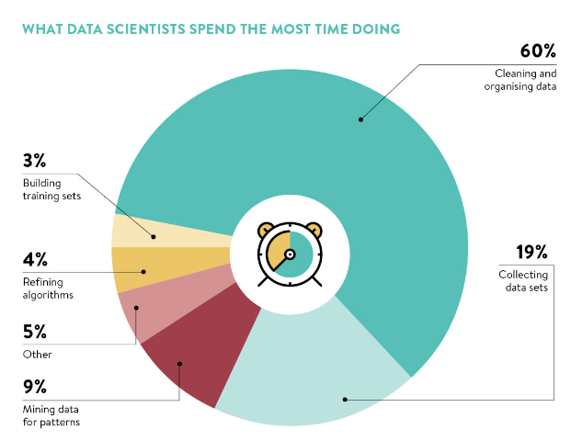
Ingenieria de Atributos
https://www.analyticsvidhya.com/blog/2021/10/a-comprehensive-guide-on-feature-engineering/

Slide 5

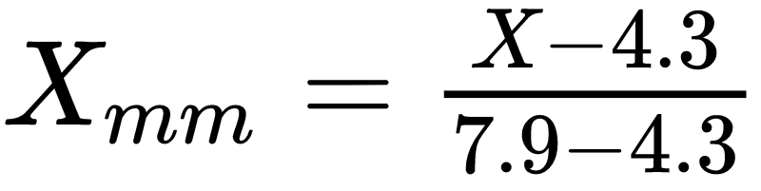
Normalizacion Min-Max
Valores normalizados van de 0 a 1.
No modifica la distribución de los datos.
Amplifica la magnitud de los outliers debido a que baja los desvíos standard
Sepal.Length Min. 4.300 1st Qu. 5.100 Median 5.800 Mean 5.843 3rd Qu. 6.400 Max. 7.900
Para los valores extremos es 0 y 1

Slide 6
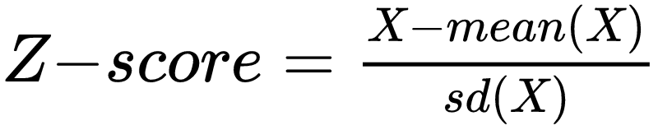


Normalizacion Z-Score (estandarizacion)
Escala de los valores a partir de la media (μ) y el desvio (σ) de la distribucion.
Suaviza el efecto de los outliers.
Sepal.Length Min. 4.300 1st Qu. 5.100 Median 5.800 Mean 5.843 3rd Qu. 6.400 Max. 7.900
Notes:
H = \left \{ f^{1}_{w}(.) , f^{2}_{w}(.) , \dots , f^{'}_{w}(.) , \dots \right \}

Slide 7
Transformacion de variables
La transformación es el reemplazo de la variable por una función de esa variable:
Utilizar la raiz cuadrada
Utilizar el logaritmo
En un enfoque más riguroso, una transformación implica un cambio en la distribución original, reemplazándola por una nueva forma.
Se emplea para mitigar sesgos en los datos o lograr dispersiones similares entre las variables.

Slide 8
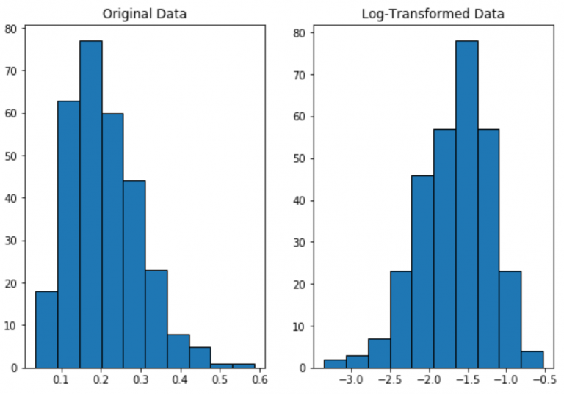
Transformacion Logaritmica
Es una de las transformaciones mas comunes para variable numéricas. Sus propiedades mas importantes son:
Aproxima a una normal una distribución sesgada
Ayuda a estabilizar la varianza
Si existe una relación no lineal entre las variables,
la transformación logarítmica puede convertir esta
relación en una relación lineal
Limitaciones:
Solo se puede aplicar a valores positivos
Su interpretación difiere de la interpretación de los valores originales

Slide 9
Discretizacion de variables
La estrategia consiste en agrupar los registros en bins según ciertos criterios, lo que resulta en una pérdida de variabilidad en las variables, pero a cambio, se logra una mayor robustez en el modelo general.
Numéricas
Categóricas
Deciles: se agrupan los datos en deciles y valores pertenecientes al mismo decil tomaran como valor el numero del decil
Rankeo de la variable
Baja frecuencia: aquellas categorías con baja frecuencia se las puede agrupar en una nueva categoria llamada “Otra”
Según la variable: se puede buscar una agrupacion mas general de acuerdo a la variable.
Ej:
- Provincias -> Paises
- Modelo de autos -> Marca de Autos

Slide 10
Manipulacion de valores faltantes
El problema de los datos faltantes está presente en el análisis de datos desde los orígenes del almacenamiento. Es importante saber porque se generan los valores faltantes para saber como manipularlos.
Imputación de datos
Borrar casos seleccionados o variables
Se utilizan distintos criterios y técnicas para imputar los nulos.
Puede utilizarse cuando hay un patron no aleatorio de datos faltantes.
Si al eliminar un subconjunto de datos disminuye la utilidad de los datos, la eliminacion del caso puede ser no efectiva.

Slide 11
Manipulacion de valores faltantes
El problema de los datos faltantes está presente en el análisis de datos desde los orígenes del almacenamiento. Es importante saber porque se generan los valores faltantes para saber como manipularlos.
Imputación de datos
Borrar casos seleccionados o variables
Se utilizan distintos criterios y técnicas para imputar los nulos.
Puede utilizarse cuando hay un patron no aleatorio de datos faltantes.
Si al eliminar un subconjunto de datos disminuye la utilidad de los datos, la eliminacion del caso puede ser no efectiva.

Slide 12
Tratamientos de valores atípicos
Capping
Eliminacion de registros
Se evalua un determinado percentile (Ej: 99) y para valores por arriba o debajo de este se les asigna el valor del percentile definido.
Se opta por eliminar los registros por mayores o menores a determinado valor.

Slide 13
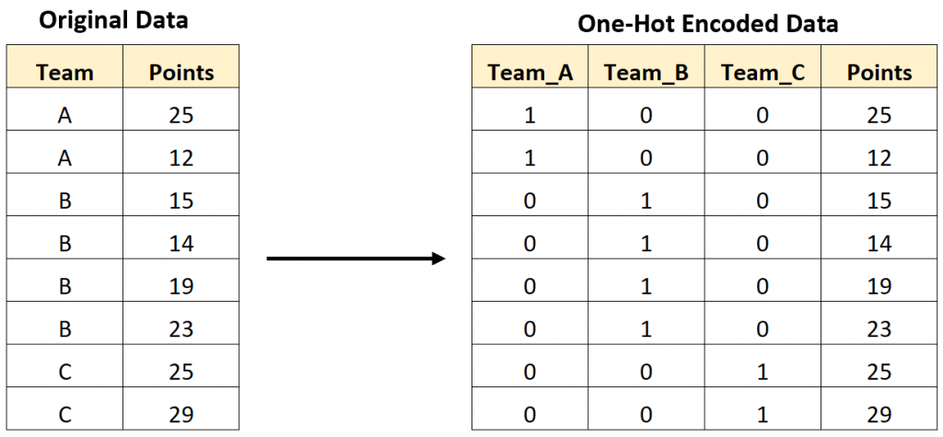
Codificacion de variables categoricas
One-Hot Encoded

Slide 14
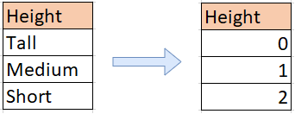
Codificacion de variables categoricas
Label Encoded
Crea una sola variable con un valor para cada una de las distintas categorías

Slide 15
Creacion de nuevas variables
Objetivo principal
Ayudar a los algoritmos a obtener mejores predicciones
Suele ser mas útil que dedicarle múltiples iteraciones a la búsqueda de hiperparametros
Variables a crear:
Medias / Medianas por grupo
Información relevante sobre fechas (Si es feriado, Navidad, día de la semana, diferencia de fechas, etc.)
Búsqueda de keywords en variables de texto
Interacción entre variables
Incorporación de información externa que creamos relevante para el problema de negocio
Con información geográfica se pueden crear variables en función a puntos de interés.

Slide 16
Agrupacion de variables
Se pueden crear nuevas variables mediante la agrupación resumiendo la información de las observaciones y agrupándolas según el criterio de otra variable
Empleado | Puesto | Salario
1 | Junior | $45.000
2 | Senior | $60.000
3 | Manager | $105.000
4 | Manager | $125.000
5 | Senior | $75.000
6 | Junior | $35.000
7 | Senior | $55.000
8 | Junior | $40.000
Puesto | Media Salario
Junior | $45.000
Senior | $63.333
Manager | $115.000

Slide 17
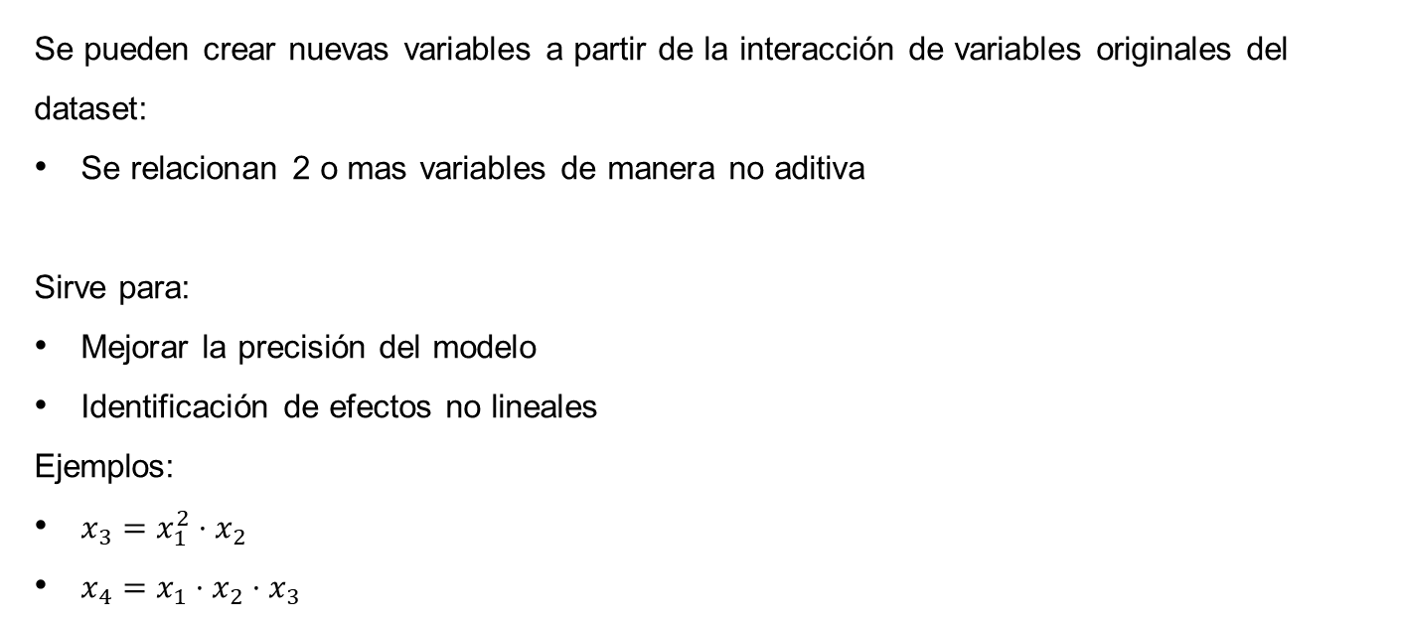
Interaccion entre variables
Se pueden crear nuevas variables a partir de la interacción de variables originales del dataset:
Se relacionan 2 o mas variables de manera no aditiva
Sirve para:
Mejorar la precisión del modelo
Identificación de efectos no lineales
Ejemplos:
$x_{3}=x_{1}^{2}⋅x_{2}$
$x_{4}=x_{1}⋅x_{2}⋅x_{3}$

